Slide 1
Kalman 滤波器的 Python 实现
2023/1/30

Slide 2
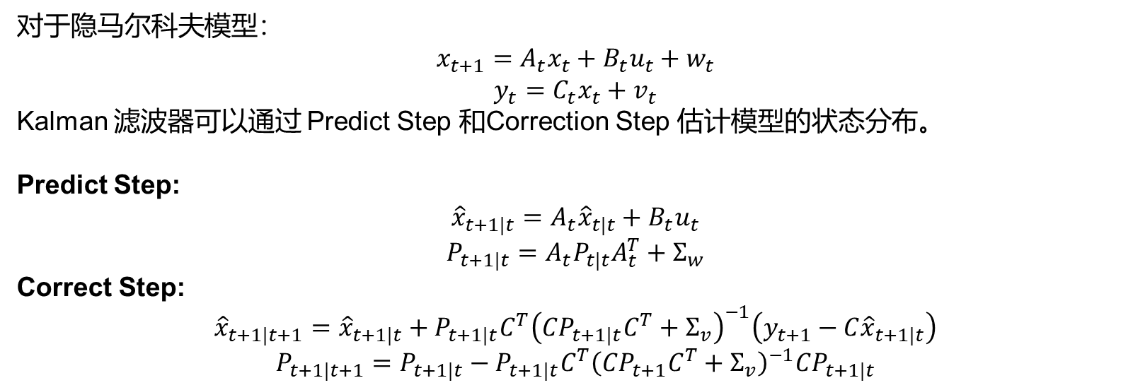
Kalman 滤波器：理想情况
对于隐马尔科夫模型：
$$x_{t+1}=A_{t}x_{t}+B_{t}u_{t}+w_{t}$$
$$y_{t}=C_{t}x_{t}+v_{t}$$
Kalman 滤波器可以通过 Predict Step 和Correction Step 估计模型的状态分布。
Predict Step:
$${\hat{x}}_{t+1|t}=A_{t}{\hat{x}}_{t|t}+B_{t}u_{t}$$
$$P_{t+1|t}=A_{t}P_{t|t}A_{t}^{T}+Σ_{w}$$
Correct Step:
$${\hat{x}}_{t+1|t+1}={\hat{x}}_{t+1|t}+P_{t+1|t}C^{T}{\left(CP_{t+1|t}C^{T}+Σ_{v}\right)}^{−1}\left(y_{t+1}−C{\hat{x}}_{t+1|t}\right)$$
$$P_{t+1|t+1}=P_{t+1|t}−P_{t+1|t}C^{T}{\left(CP_{t+1}C^{T}+Σ_{v}\right)}^{−1}CP_{t+1|t}$$

Slide 3
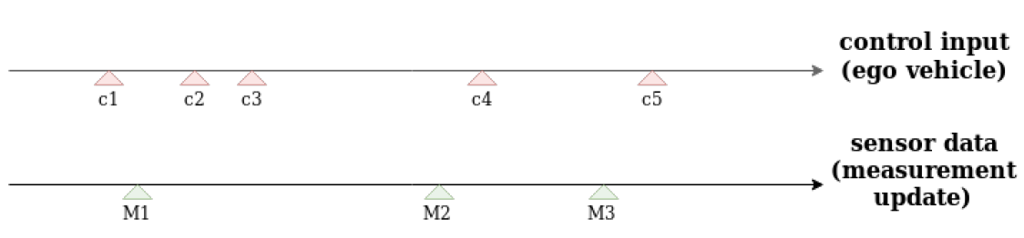
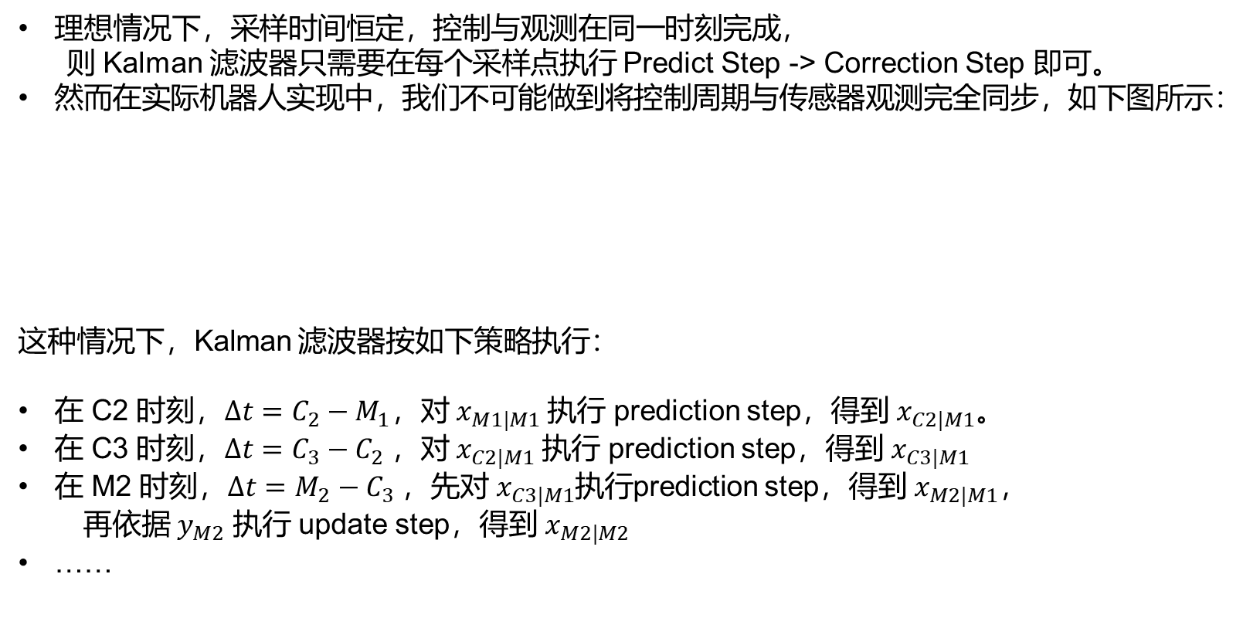
Kalman 滤波器：现实情况
理想情况下，采样时间恒定，控制与观测在同一时刻完成，
则 Kalman 滤波器只需要在每个采样点执行 Predict Step -> Correction Step 即可。
然而在实际机器人实现中，我们不可能做到将控制周期与传感器观测完全同步，如下图所示：
这种情况下，Kalman 滤波器按如下策略执行：
在 C2 时刻，$Δt=C_{2}−M_{1}$，对 $x_{M1|M1}$执行 prediction step，得到 $x_{C2|M1}。$
在 C3 时刻，$Δt=C_{3}−C_{2}$，对${ x}_{C2|M1}$ 执行 prediction step，得到 $x_{C3|M1}$
在 M2 时刻，$Δt=M_{2}−C_{3}$，先对${ x}_{C3|M1}$执行prediction step，得到 $x_{M2|M1}$，
再依据 $y_{M2}$ 执行 update step，得到 $x_{M2|M2}$
……

Slide 4
代码实现：程序框架
本节课我们将用 python 实现一个 Kalman 滤波器，估计质点运动学模型的状态分布。
从 Canvas 将 L4/KalmanFilter.py 脚本下载到超算平台上，打开 vscode 代码服务器编辑。
KalmanFilter.py 脚本主要有以下几个部分：
除了Kalman滤波器类的部分成员函数，其他部分均以完成。
代码
解释
class KalmanFilter(object):
... class Model(object):
...
def generateTimeSequence():
...
def generateFig(...):
...
if __name__ == "__main__":
...
# 类定义：Kalman 滤波器。需要补全代码
# 前向运动学模型。已完成。
# 随机生成 控制/观测 的时间序列。已完成。
# 生成图像。已完成
# “主函数”, 已完成。

Slide 5
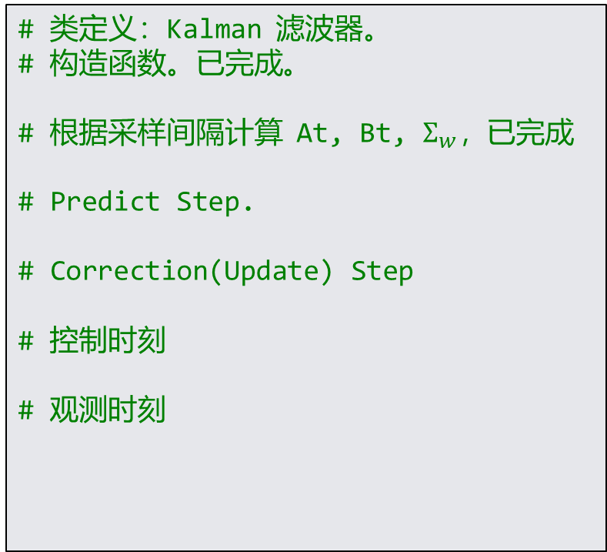
代码实现：KalmanFilter Class
Kalman 滤波器包含共6个成员函数，其中4个需要补全。
代码
解释
class KalmanFilter(object):
def __init__(self, ...):
...
def _discretization_Func(self, dt):
...
def _predict_Step(self, ctrl_time):
...
def _correction_Step(self, y):
...
def control_moment(self, u_new, time_now):
...
def observe_moment(self, y_new, time_now):
...
# 类定义：Kalman 滤波器。
# 构造函数。已完成。
# 根据采样间隔计算 At, Bt, $Σ_{w}，$已完成
# Predict Step.
# Correction(Update) Step
# 控制时刻
# 观测时刻

Slide 6
代码实现：构造函数
Kalman Class的构造函数已完成，解释如下：
代码
解释
def __init__(self, mass, C, \
Sigma_w, Sigma_v, x_0, P_0):
self.mass = mass
self.C = C
self.n = 4
self.m = 2
self.Sigma_w = Sigma_w
self.Sigma_v = Sigma_v
self.t = 0
self.x = x_0
self.P = P_0
self.u = np.zeros([self.m, 1])
# 构造函数。已完成。
# 质点动力学模型的质量
# 观测矩阵 C
# 状态有 4 维 （vx, px, vy, py）
# 控制有 2 维 （fx, fy）
# 连续时间过程噪声的协方差矩阵（对角阵）
# 观测噪声的协方差矩阵
# 记录当前时间
# 系统初始状态的数学期望
# 系统初始状态的协方差矩阵
# 初始化控制信号为 0

Slide 7
代码实现：离散化函数，Predict/Correct Step
Kalman Class的离散化函数已完成，而 Predict/Correction Step 则需要同学们补全：
代码
解释
def _discretization_Func(self, dt):
...
def _predict_Step(self, ctrl_time):
dt = ...
self.t = ...
At, Bt, Sigma = \
self._discretization_Func(dt)
self.x = ...
self.P = ...
def _correction_Step(self, y):
self.x = ...
self.P = ...
# 计算离散化的系统矩阵。与上节课相同
# 这里不再重复。已完成。
# 需要补全：此函数完成 Predict Step
# 计算时间间隔
# 更新当前时间
# 获取离散化系统矩阵
# Predict Step 的计算
# 需要补全：此函数完成 Correction Step
# Correction Step 的计算

Slide 8
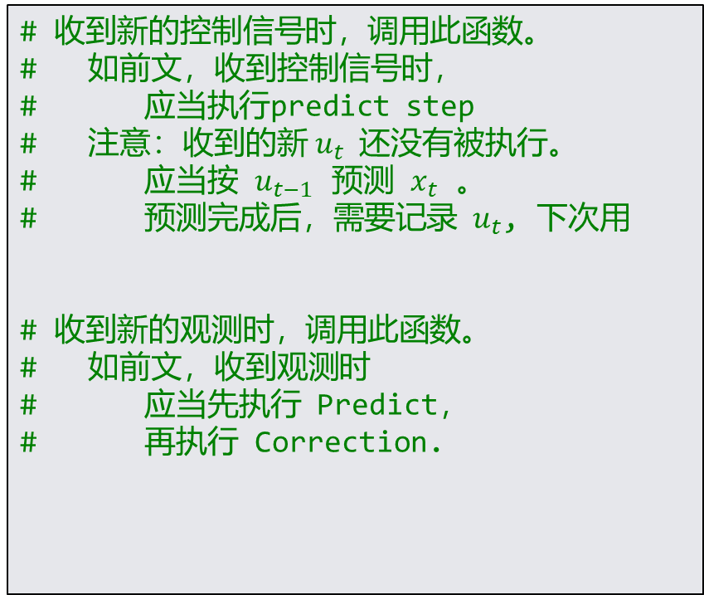
代码实现：控制时刻 / 观测时刻
现实中，控制 与 观测 并不同步，通过下面两个函数解决这一问题。需要同学们补全
代码
解释
def control_moment(self, u_new, time_now):
...
def observe_moment(self, y_new, time_now):
...
# 收到新的控制信号时，调用此函数。
# 如前文，收到控制信号时，
# 应当执行predict step
# 注意：收到的新${ u}_{t}$ 还没有被执行。
# 应当按 $u_{t−1}$ 预测 $x_{t}$ 。
# 预测完成后，需要记录 $u_{t}$, 下次用
# 收到新的观测时，调用此函数。
# 如前文，收到观测时
# 应当先执行 Predict，
# 再执行 Correction.

